Slide 1
CALCOLO NUMERICO
Algebra lineare numerica II in MATLAB

Slide 2
Risoluzione di Ax=b
GAUSS
+
Back-Substitution
T= O(n³/3) + O(n²/2), S= O(n²)
pivoting parziale
Stabilità e applicabilità se A è non singolare
Consente di verificare la singolarità di una matrice

Slide 3
Errore dell’algoritmo di Gauss con pivoting
Nessun algoritmo può risolvere esattamente un sistema di equazioni lineari, ma un buon algoritmo può risolvere “esattamente” un problema molto vicino a quello vero
Qual è l’errore che si ritrova in x* soluzione calcolata di Ax=b tramite Gauss con pivoting+back substitution?
e=x-x* errore
r=b-Ax*= A(x-x*) =Ae residuo
e = misura quanto x* è vicino ad x
r = misura quanto x* soddisfa il sistema perturbato
se e = 0 si ha r = 0
ma residuo piccolo non implica errore piccolo

Slide 4
0.780 0.563 0.217
A= b = x=(1,-1)
0.457 0.33 0.217
Gauss con piv. in F con t=3
-0.00206
r= piccolo
-0.00107
x* = (1.71,-1.98)
errata!
Perché?
μ (A)=11405
A è malcondizionata in F

Slide 5
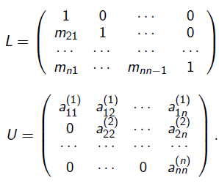
l’algoritmo di Gauss realizza la fattorizzazione LU:
calcola le matrici L ed U
Matrice di moltiplicatori
m_{k,k} = 1
m_{i,k} = a_{i,k}/a_{k,k} i=k+1,..,n
Matrice finale di Gauss

Slide 6
3 6 -3
A= 1 -2 7
3 1 -2
Applichiamo Gauss
3 6 - 3
U=A⁽²⁾ = 0 -4 8
0 0 -9
1 0 0
L= 1/3 1 0
1 5/4 1
Calcoliamo il prodotto righe per colonne L× U
1 0 0
L× U= 1/3 1 0
1 5/4 1
3 6 -3
0 -4 8 =
0 0 -9
3 6 -3
1 -2 7 =A
3 1 -2
L × U = A

Slide 7
L’algoritmo di Gauss applicato ad A
può essere visto come l’algoritmo
per il calcolo delle matrici L ed U
di fattorizzazione di A
L triangolare inferiore
U triangolare superiore

Slide 8
LU= A Gauss
Ly=b
Ux=y Ux=b^{(n-1)}
y=L⁻¹b= b^{(n-1)}
y =vettore trasformato da Gauss
Gauss è equivalente a
Fattorizzazione LU di A (trasformazione di A)
+
risoluzione di Ly=b (calcolo di b^{(n-1)} = trasformazione di b)

Slide 9
Algoritmo di Fattorizzazione LU
for k=1,n-1
for i=k+1,n
L a_{i,k}=a_{i,k} /a_{k,k}
for j=k+1,n
U a_{i,j}=a_{i,j}-a_{i,k}a_{k,j}
endfor
endfor
endfor

Slide 10
Complessità di spazio
Gli elementi di L (tranne l_{ii}=1) sono memorizzati sui corrispondenti elementi di A
Gli elementi di U sono memorizzati sui corrispondenti elementi di A
algoritmo in place S(n)=O(n²)
Complessità di tempo
=
modifica matrice di Gauss
T(n)= O(n³/3)

Slide 11
Pivoting virtuale
Non è necessario costruire P.
Si possono memorizzare gli scambi con il vettore
piv(n) “puntatore alle righe”
inizialmente
piv(i)=i i=1,..,n
passo k
scambio di righe k ed r
si effettua lo scambio
piv(k) piv(r)
a_{piv(i),j} j-mo elemento riga i di PA
b_{piv(i)} i-mo elemento di Pb

Slide 12
Pivoting virtuale
uso di piv nella fattorizzazione LU:
non si costruisce P
non si fanno gli scambi di righe
uso di piv nellaF.S. Ly=Pb
si individuano gli scambi di b
non si fanno gli scambi su b

Slide 13
Fattorizzazione LU con Pivoting virtuale
for i=1,n
piv_{i}=i
endfor
for k=1,n-1
determinare il più piccolo r: |a_{piv(r),k}|=max|a_{piv(i),k}|, i≥k
if a_{piv(r),k}≠0 then
se r≠k scambia piv(r) con piv(k)
for i=k+1,n
L a_{piv(i),k}=a_{piv(i),k}/a_{piv(k),k}
for j=k+1,n
U a_{piv(i),j}=a_{piv(i),j}-a_{piv(i),k} a_{piv(k),j}
endfor
endfor
else “sistema singolare”, (stop)
endif
endfor
if a_{piv(n),n} =0 then “sistema singolare”

Slide 14
Algoritmo di F.S. per
Ly=Pb
y₁=b_{piv(1)}
for i = 2,n
sum=0
for k=1,i-1
sum=sum+a_{piv(i),k} y_{k}
endfor
y_{i}=b_{piv(i)}-sum
endfor
Algoritmo di B.S. per
Ux=y
x_{n}=y_{n}/a_{piv(n),n}
for i = n-1,1
sum=0
for k=i+1,n
sum=sum+a_{piv(i),k} x_{k}
endfor
x_{i}=(y_{i}-sum)/a_{piv(i,i)}
endfor

Slide 15
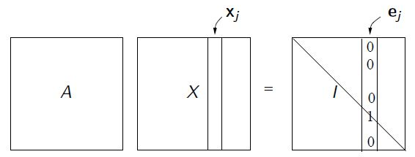
Calcolo dell’inversa di A : AA⁻¹ = I
A⁻¹ è una matrice incognita
A⁻¹
e₁ ,e₂ ,…,e_{n} colonne di I
x₁ , x₂ ,…,x_{n} colonne di A⁻¹
AA⁻¹ = I
Ax_{i} =e_{i} i=1,…,n
n sistemi lineari con stessa matrice dei coefficienti e incognite = colonne di A⁻¹

Slide 16
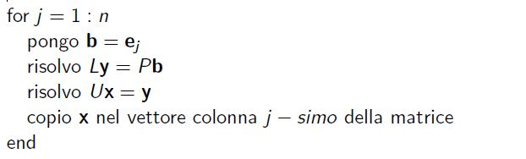
Calcolo la fattorizzazione LU con pivoting di A una sola volta
complessità
T(n)=O(n³/3+n×n²)=O(4n³/3)

Slide 17
calcolo del determinante di A
A = L ×U
det(A)=det(L)det(U)
det(L)=l_{1,1}l_{2,2}…l_{n,n} = 1
detA=(-1)^{s}u_{1,1}×u_{2,2}…×u_{n,n}
s=numero di scambi effettuati
durante il pivoting
T(n)= O(n³/3)
la formula classica la è O(n!) intrattabile
evidente il vantaggio computazionale

Slide 18
La fattorizzazione LU con Pivoting virtuale è
l’algoritmo computazionalmente più efficiente per
calcolare la soluzione di un sistema
calcolare il determinante di una matrice
calcolare l’inversa di una matrice

Slide 19
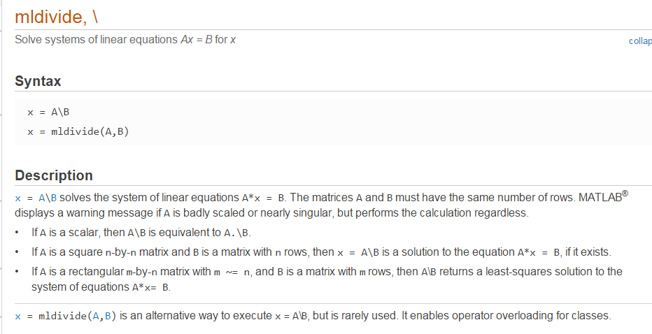
Matlab
x=A\b Calcola la soluzione di Ax=b

Slide 20
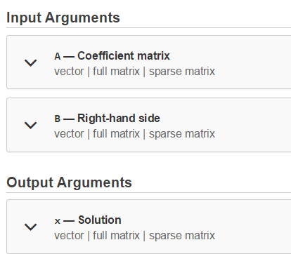
Esamina la matrice e usa l’algoritmo più adatto
A triangolare inferiore algoritmo forward-substitution
A triangolare superiore algoritmo back-substitution
A piena fattorizzazione LU con pivoting parziale
A sparsa a banda, ……

Slide 21
>> a=rand(20,20);
>> cond(a)
ans =
295.9544
>> x=ones(20,1);b=a*x;
>> xc=a\b;
>> err=norm(x-xc)/norm(xc)
err =
8.0137e-015
>> a=[1 2;4 5];
>> cond(a)
ans =
15.2678
>>x=[1 1;2 3];
>> b=a*x;
>> b
b =
5 7
14 19
>> y=a\b
y =
1 1
2 3

Slide 22
A = sparse([0 2 0 1 0; 4 -1 -1 0 0; 0 0 0 3 -6; -2 0 0 0 2; 0 0 4 2 0]);
B = sparse([8; -1; -18; 8; 20]);
x = A\B
x =
(1,1) 1.0000e+00
(2,1) 2.0000e+00
(3,1) 3.0000e+00
(4,1) 4.0000e+00
(5,1) 5.0000e+00

Slide 23
>> load west0479;
>> size(west0479)
ans =
479 479
>> nnz(west0479)
ans =
1887
>> a=full(west0479);
>> x=ones(479,1); b=a*x;
>> f=@()a\b
>> timeit(f)
ans =
7.1440e-03
>> g=@()west0479\b
>> timeit(g)
ans =
1.8617e-03

Slide 24
test matrice quasi singolare (molto malcondizionata)
a=[17 5 ;1.7 0.5]; soluzione=(1,1)
b=[22;2.2];
>> cond(a)
ans =
Inf
x=a\b
Warning: Matrix is close to singular or badly scaled.
Results may be inaccurate. RCOND = 3.265362e-018.
x =
-1.058823529411765
8.000000000000000
Osservazione : se 0< rcond<eps il matlab dà il warning di matrice malcondizionata (quasi singolare )

Slide 25
test matrice singolare
>> a=rand(5,5); b=rand(5,1);
>> a(:,3)=0; %colonna nulla
>> cond(a)
ans =
2.6494e+17
>> rcond(a)
ans =
0
>> x=a\b
Warning: Matrix is singular to working precision.
x =
NaN
NaN
-Inf
6.3102e-01
1.4847e+00

Slide 26
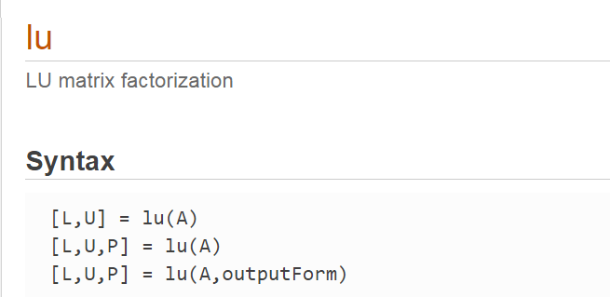
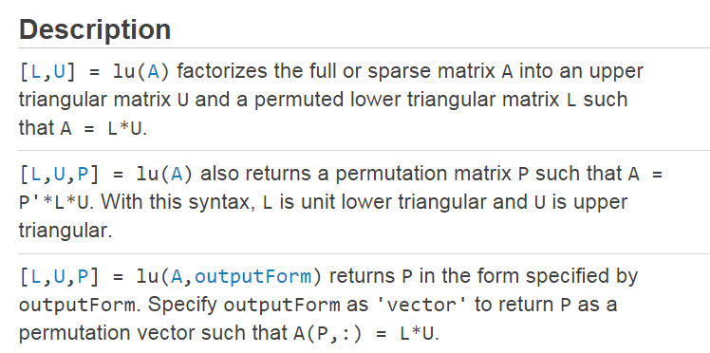

Slide 27
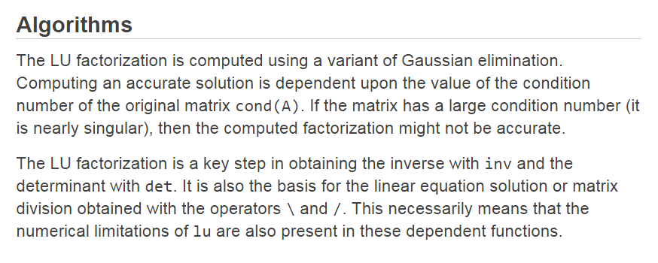

Slide 28
D=det(A)
Calcola il determinante di A con l’algoritmo di fattorizzazione LU
B=inv(A)
Calcola l’inversa di A con l’algoritmo di fattorizzazione LU

Slide 29
>>A=[1 2;3 4];
>> [L,U,P]=lu(A) %fattorizzazione LU=PA
L =
1.0000 0
0.3333 1.0000
U =
3.0000 4.0000
0 0.6667
P =
0 1
1 0
>> L*U % stesse righe di A ,non in in ordine
ans =
3 4
1 2
>> P'*L*U
ans =
1 2
3 4

Slide 30
>>A=[1 2;3 4];
>> [L,U]=lu(A);
>> L*U % LU=A
ans =
1 2
3 4
>> [L,U,p]=lu(A,'vector’); %pivoting virtuale
>> p
p =
2 1
>> A(p,:)
ans =
3 4
1 2
>> L*U %stesse righe di A(p,:)
ans =
3 4
1 2

Slide 31
Risoluzione del sistema con la function lu
>> a=rand(5); x=ones(5,1); b=a*x;
>> [L,U,P]=lu(a);
>> P
P =
1 0 0 0 0
0 0 1 0 0
0 0 0 1 0
0 1 0 0 0
0 0 0 0 1
>> x=U\(L\(P*b)) %risolve Ly=Pb e poi risolve Ux=y
x =
1.0000
1.0000
1.0000
1.0000
1.0000

Slide 32
>> [L1,U1]=lu(a);
>> x=U1\(L1\b)
x =
1.0000
1.0000
1.0000
1.0000
1.0000
>> [l,u,piv]=lu(A,'vector'); %pivoting virtuale
>> piv
piv =
2 5 3 4 1
>> x=u\(l\(b(piv,:)))
x =
1.0000
1.0000
1.0000
1.0000
1.0000

Slide 33
>> a=rand(2500,2500);
>> b=rand(2500,1);
>> [L,U,P]=lu(a);
>> [L,U,p] = lu(a,'vector');
>> whos P p
Name Size Bytes Class Attributes
P 2500x2500 50000000 double
p 1x2500 20000 double
>> f =@() U\(L\(b(p,:)));
>> timeit(f)
ans =
1.7698e-02
>> g =@() U\(L\(P*b));
>> timeit(g)
ans =
2.2666e-02

Slide 34
Matrice singolare
>> a=rand(3,3);x=ones(3,1);
>> a(:,2)=0;
>> b=a*x;
>> [L,U,P]=lu(a); %calcola una fattorizzazione(non è unica!)
L =
1.0000e+00 0 0
6.9441e-01 1.0000e+00 0
7.7511e-01 0 1.0000e+00
U =
4.9318e-01 0 7.1620e-01
0 0 2.0706e-01
0 0 1.8777e-01
>> x=U\(L\(P*b)) % lo \ testa la singolarità
Warning: Matrix is singular to working precision.
x =
NaN
Inf
1

Slide 35
D=det(A)
Calcola il determinante di A
>> A = [1 -2 4; -5 2 0; 1 0 3]
A =
1 -2 4
-5 2 0
1 0 3
>> det(A)
ans =
-32

Slide 36
>> A=rand(20,20);
>> [L,U] = lu(A);
>> s = s=prod(diag(L)) % è +1 o -1
s =
1
>> d = s*prod(diag(U))
d =
0.016193595429488
>> det(A)
ans =
0.016193595429488
>> a=rand(3,3);
>> a(:,2)=0; % matrice singolare
>> det=prod(diag(L))*prod(diag(U))
det =
0

Slide 37
B=inv(A)
Calcola l’inversa di A
>> A = [1 -2 4; -5 2 0; 1 0 3];
>> B=inv(A);
>> A*B
ans =
1 0 0
0 1 0
0 0 1
>> A(:,3)=0; %III colonna nulla
>> inv(A)
Warning: Matrix is singular to working precision.
ans =
Inf Inf Inf
Inf Inf Inf
Inf Inf Inf

Slide 38
%test sui tempi di lu e \
a=rand(5000,5000);x=ones(5000,1);
b=a*x;
f=@()a\b;
t=timeit(f);
[L,U]=lu(a);
f1=@()(U\(L\b));
t1=timeit(f1);
>> lineare1
t=
4.8636e+00
t1=
3.0744 e-01

Slide 39
test sui tempi di \ e inv per calcolare la soluzione di ax=b
a=rand(5000,5000);x=ones(5000,1);
b=a*x;
f=@()a\b;
t=timeit(f);
f1=@()(inv(a)*b);
t1=timeit(f1);
>> t
t =
4.6848 e-00
>> t1
t1 =
1.3292e+01
La fattorizzazione LU (Gauss) con pivoting è la tecnica migliore per risolvere un sistema lineare
Notes:
lineare2

Slide 40
x=linsolve(A,b)
A matrice
b vettore (matrice di m colonne)
Calcola la soluzione di Ax=b (b matrice,calcola le soluzioni degli m sistemi) usando la fattorizzazione LU con pivoting parziale
x=linsolve(A,b,opts)
Calcola la soluzione con algoritmi diversi in funzione del tipo di matrice, specificato nella struttura opts, ad esempio :
opts.UT=true triangolare superiore
opts.LT=true triangolare inferiore

Slide 41
>> a=rand(5,5);x=[1;1;1;2;2];
>> b=a*x;
>> y=a\b
y =
1.0000
1.0000
1.0000
2.0000
2.0000
>> y1=linsolve(a,b)
y1 =
1.0000
1.0000
1.0000
2.0000
2.0000

Slide 42
>> a=triu(rand(5,5));x=[1;1;1;2;2];
>> b=a*x;
>> y=a\b
y =
1.0000
1.0000
1.0000
2.0000
2.0000
>> opts.UT=true;
>> y1=linsolve(a,b,opts)
y1 =
1.0000
1.0000
1.0000
2.0000
2.0000

Slide 43
Si ha che non è necessario il pivoting se
A a diagonale strettamente dominante
A è simmetrica e positiva definita
A^{T}=A, x^{T}Ax>0 per ogni x≠0
il pivot in questi casi è già l’elemento di massimo modulo
>> a=rand(10,10);
>> a=a+100*diag(diag(a));
>> [l,u,piv]=lu(a,'vector');
>> piv
piv =
1 2 3 4 5 6 7 8 9 10

Slide 44
Sistemi con matrice tridiagonale
memorizzazione ed algoritmi risolutivi
adattati alla struttura
riduzione di
complessità di tempo e spazio

Slide 45
L’algoritmo di fattorizzazione LU si particolarizza per matrici tridiagonali
Algoritmo basato sulla costruzione diretta delle matrici L ed U
si evita il calcolo e la memorizzazione dei risultati intermedi
Massima efficienza se non è necessario il pivoting.
(nei problemi reali con matrici tridiagonali ciò è quasi sempre vero)
Si esprime il prodotto A=LU righe per colonne

Slide 46
fattorizzazione LU per matrici tridiagonali
d₁ f₁
a₂ d₂ f₂
. … ..
A= . … f_{n-1}
a_{n} d_{n}
Senza pivoting si ha che A=LU con L ed U :
u₁ f₁
u₂ f₂
… ..
U= … f_{n-1}
u_{n}
1
l₂ 1
. …
L= . … 1
l_{n} 1

Slide 47
>> d=ones(5,1);
>> A=spdiags([d 5*d 2*d],-1:1,5,5);
>> [l,u,p]=lu(A,'vector');
>> full(l)
ans =
1.0000 0 0 0 0
0.2000 1.0000 0 0 0
0 0.2174 1.0000 0 0
0 0 0.2190 1.0000 0
0 0 0 0.2192 1.0000
>> full(u)
ans =
5.0000 2.0000 0 0 0
0 4.6000 2.0000 0 0
0 0 4.5652 2.0000 0
0 0 0 4.5619 2.0000
0 0 0 0 4.5616
>> p
p =
1 2 3 4 5

Slide 48
se è necessario il pivot si allarga la banda delle matrici L ed U
>> d=ones(5,1);
>> A=spdiags([d 2*d 5*d],-1:1,5,5);
>> [l,u,p]=lu(A,'vector');
>> full(l)
ans =
1.0000 0 0 0 0
0 1.0000 0 0 0
0.5000 -0.5000 1.0000 0 0
0 0 0.1667 1.0000 0
0 0 0 0.6316 1.0000
>> full(u)
ans =
2.0000 5.0000 0 0 0
0 1.0000 2.0000 5.0000 0
0 0 6.0000 2.5000 0
0 0 0 1.5833 5.0000
0 0 0 0 -1.1579
>> p
p =
1 3 2 4 5

Slide 49
Algoritmo di fattorizzazione LU per matrici tridiagonali senza pivoting
2 9 0
A= 3 5 8
0 6 4
determiniamo L ed U
1 0 0
L= l₂ 1 0
0 l₃ 1
u₁ 9 0 U= 0 u₂ 8
0 0 u₃
effettuando il prodotto A=LU righe per colonne

Slide 50
u₁ 9 0 2 9 0
L×U= u₁l₂ 9l₂+u₂ 8 =A = 3 5 8
0 u₂l₃ 8l₃+u₃ 0 6 4
d₁ f₁ 0
= a₂ d₂ f₂
0 a₃ d₃
u₁=2
u₁ l₂=a₂ ; 9l₂+u₂=d₂
u₂ l₃=a₃ ; 8l₃+u₃=d₃
u₁=2
l₂=a₂ /u₁ =3/2 , u₂=d₂ -9l₂ =-17/2=-8.5
l₃=a₃ /u₂ =6/ (-8.5), u₃=d₃ -8l₃=164/17
u₁=d₁
for j=2,n
l_{j}=a_{j} / u_{j-1}
u_{j}=d_{j}-l_{j}f_{j-1}
endfor
T(n)=O(n), S(n)=O(n)

Slide 51
1 0 0
L= 3/2 1 0
0 -12/17 1
2 9 0 U= 0 -17/2 8
0 0 164/17
risolviamo il sistema Ax=LUx=b b=(1,1,1)
Ly=b
y₁ =1
(3/2)y₁+y₂=1 y₂=-0.5
(-12/17)y₂+y₃=1 y₃=0.6471
Ux=y
(164/17)x₃=0.6471 x₃=0.0671
(-17/2)x₂+8x₃=-0.5 x₂=0.112
2x₁+9x₂=1 x₁=-0.0488

Slide 52
forward substitution Ly=b
y₁ = b₁
for i =2,n
y_{i}=b_{i}-l_{i}y_{i-1}
endfor
T(n)=O(n) S(n)=O(n)
back substitution Ux=Y
x_{n} =y_{n}/u_{n}
for i=n-1,1
x_{i}=(y_{i}-f_{i}x_{i+1})/u_{i}
endfor
T(n)=O(n) S(n)=O(n)

Slide 53
%test tempi
d=ones(4000,1);
A=spdiags([d 3*d d],-1:1,4000,4000);
x=ones(4000,1);b=A*x;
f=@()A\b;
t=timeit(f);
a=full(A);
f1=@()a\b;
t1=timeit(f1);
>> t
t =
1.8271e-04
>> t1
t1 =
1.1806e+00
Notes:
TEMPIGAUSS

